Slide 1



Chủ đề 2 Vai trò của sử học
BÀI 3. SỬ HỌC VỚI CÔNG TÁC BẢO TỒN VÀ PHÁT HUY GIÁ TRỊ DI SẢN VĂN HÓA, DI SẢN THIÊN NHIÊN VÀ PHÁT TRIỂN DU LỊCH

Slide 2


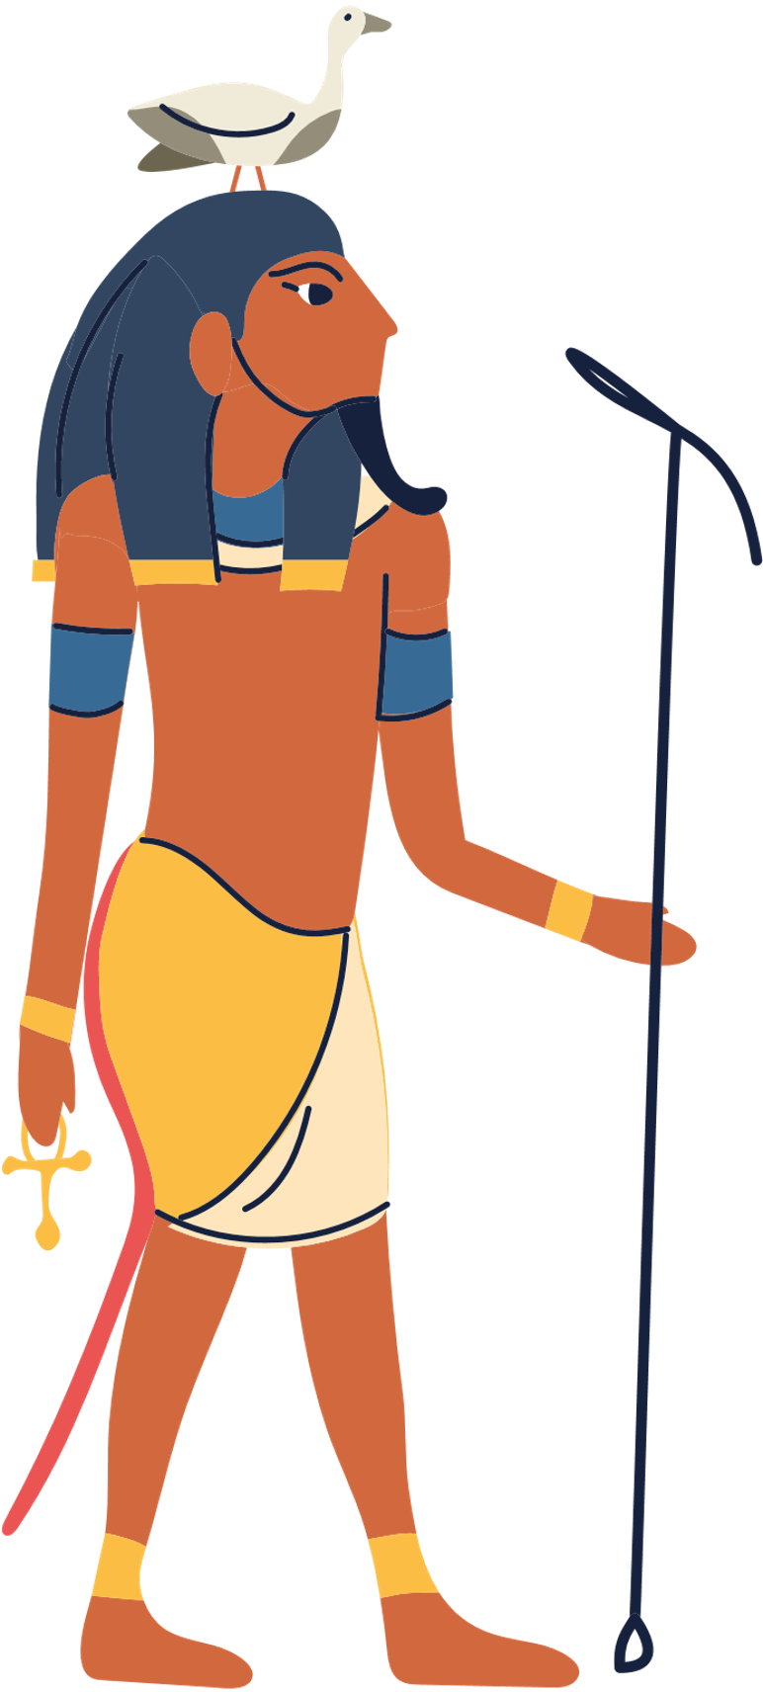


Nêu được mối quan hệ giữa Sử học với công tác bảo tồn và phát huy giá trị di sản
Nêu được tác động của du lịch đối với công tác bảo tồn di tích lịch sử, văn hoá, di sản văn hoá, di sản thiên nhiên
Mục tiêu bài học
Giải thích được vai trò của lịch sử và văn hoá đối với sự phát triển du lịch.
Có ý thức vận động các bạn và mọi người ở xung quanh cùng tham gia bảo vệ các di sản văn hoá và di sản thiên nhiên ở địa phương.
nganpham

Slide 3

KHỞI ĐỘNG
Các em tham gia trò chơi “lật mảnh ghép di sản”. Quét mã để tham gia trò chơi.

Slide 4
Đây là di sản nào?

Slide 5


Luật chơi
Nhấp vào các hộp để hiển thị hình ảnh bên dưới. Em có thể tìm ra những di sản nào?
Nhấp vào ‘câu trả lời’ để tiết lộ câu trả lời.

Slide 6
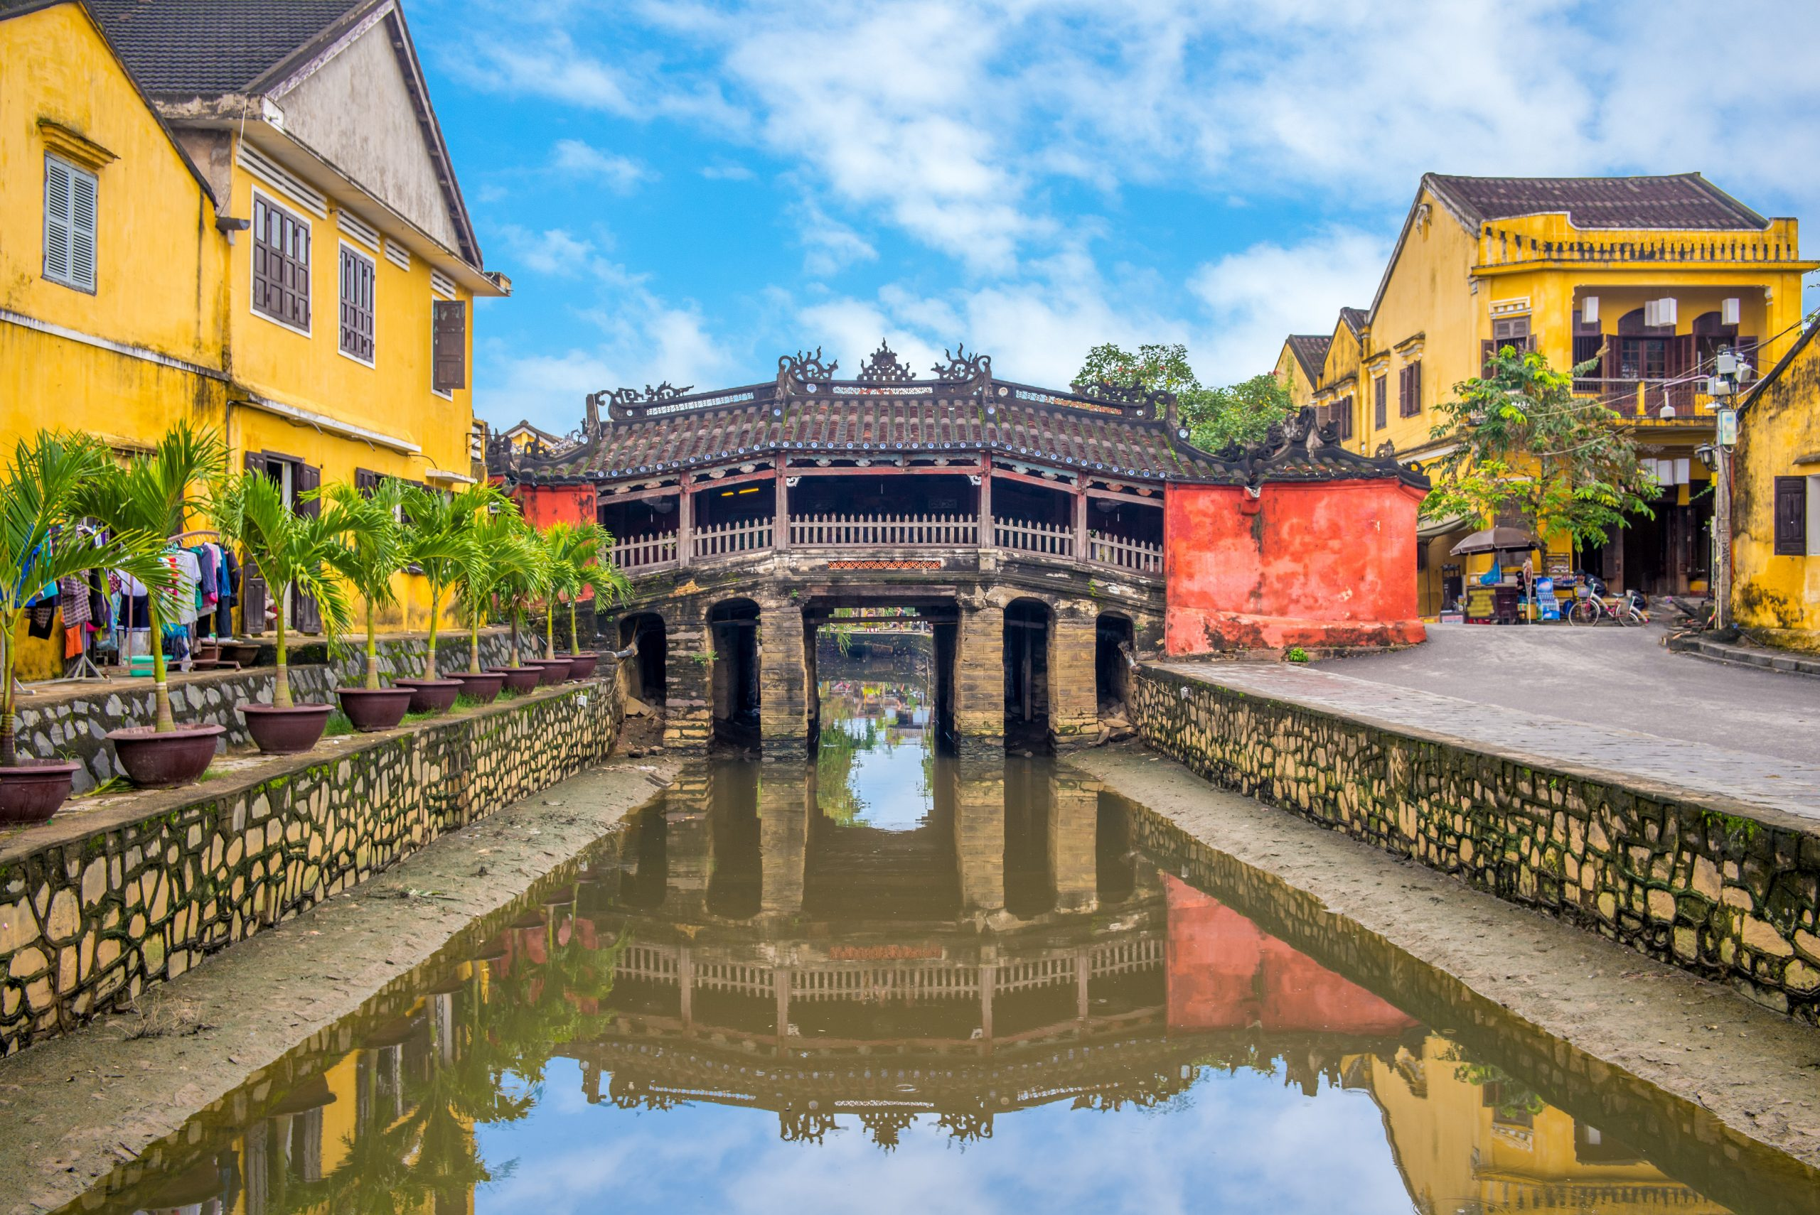
Đây là di sản nào?
Đáp án
Phố cổ Hội An

Slide 7
Phố cổ Hội An (Quảng Nam) là nơi lưu giữ những di sản văn hóa độc đáo. Nơi đây được xem như một bảo tàng sống về kiến trúc đô thị với những ngôi nhà cổ và những công trình tôn giáo, tín ngưỡng đặc sắc. Hội An còn lưu giữ một nền văn hóa phi vật thể đa dạng, phong phú với những phong tục tập quán, sinh hoạt tín ngưỡng, nghệ thuật dân gian, lễ hội văn hóa,... Do vậy phố cổ Hội An được UNESCO công nhận là Di sản văn hóa thế giới năm 1999. Việc bảo tồn và phát huy di sản văn hóa phố cổ Hội An vừa mang lại thu nhập cho ngành du lịch vừa phát huy niềm tự hào về truyền thống lịch sử, văn hóa của dân tộc.
Theo Nguyễn Quang Ngọc, đô thụ cổ Hội An: Quá trình lịch sử và hiện trạng di tích, Nông thôn và đô thị Việt Nam. NXB GD, 2018

Slide 8
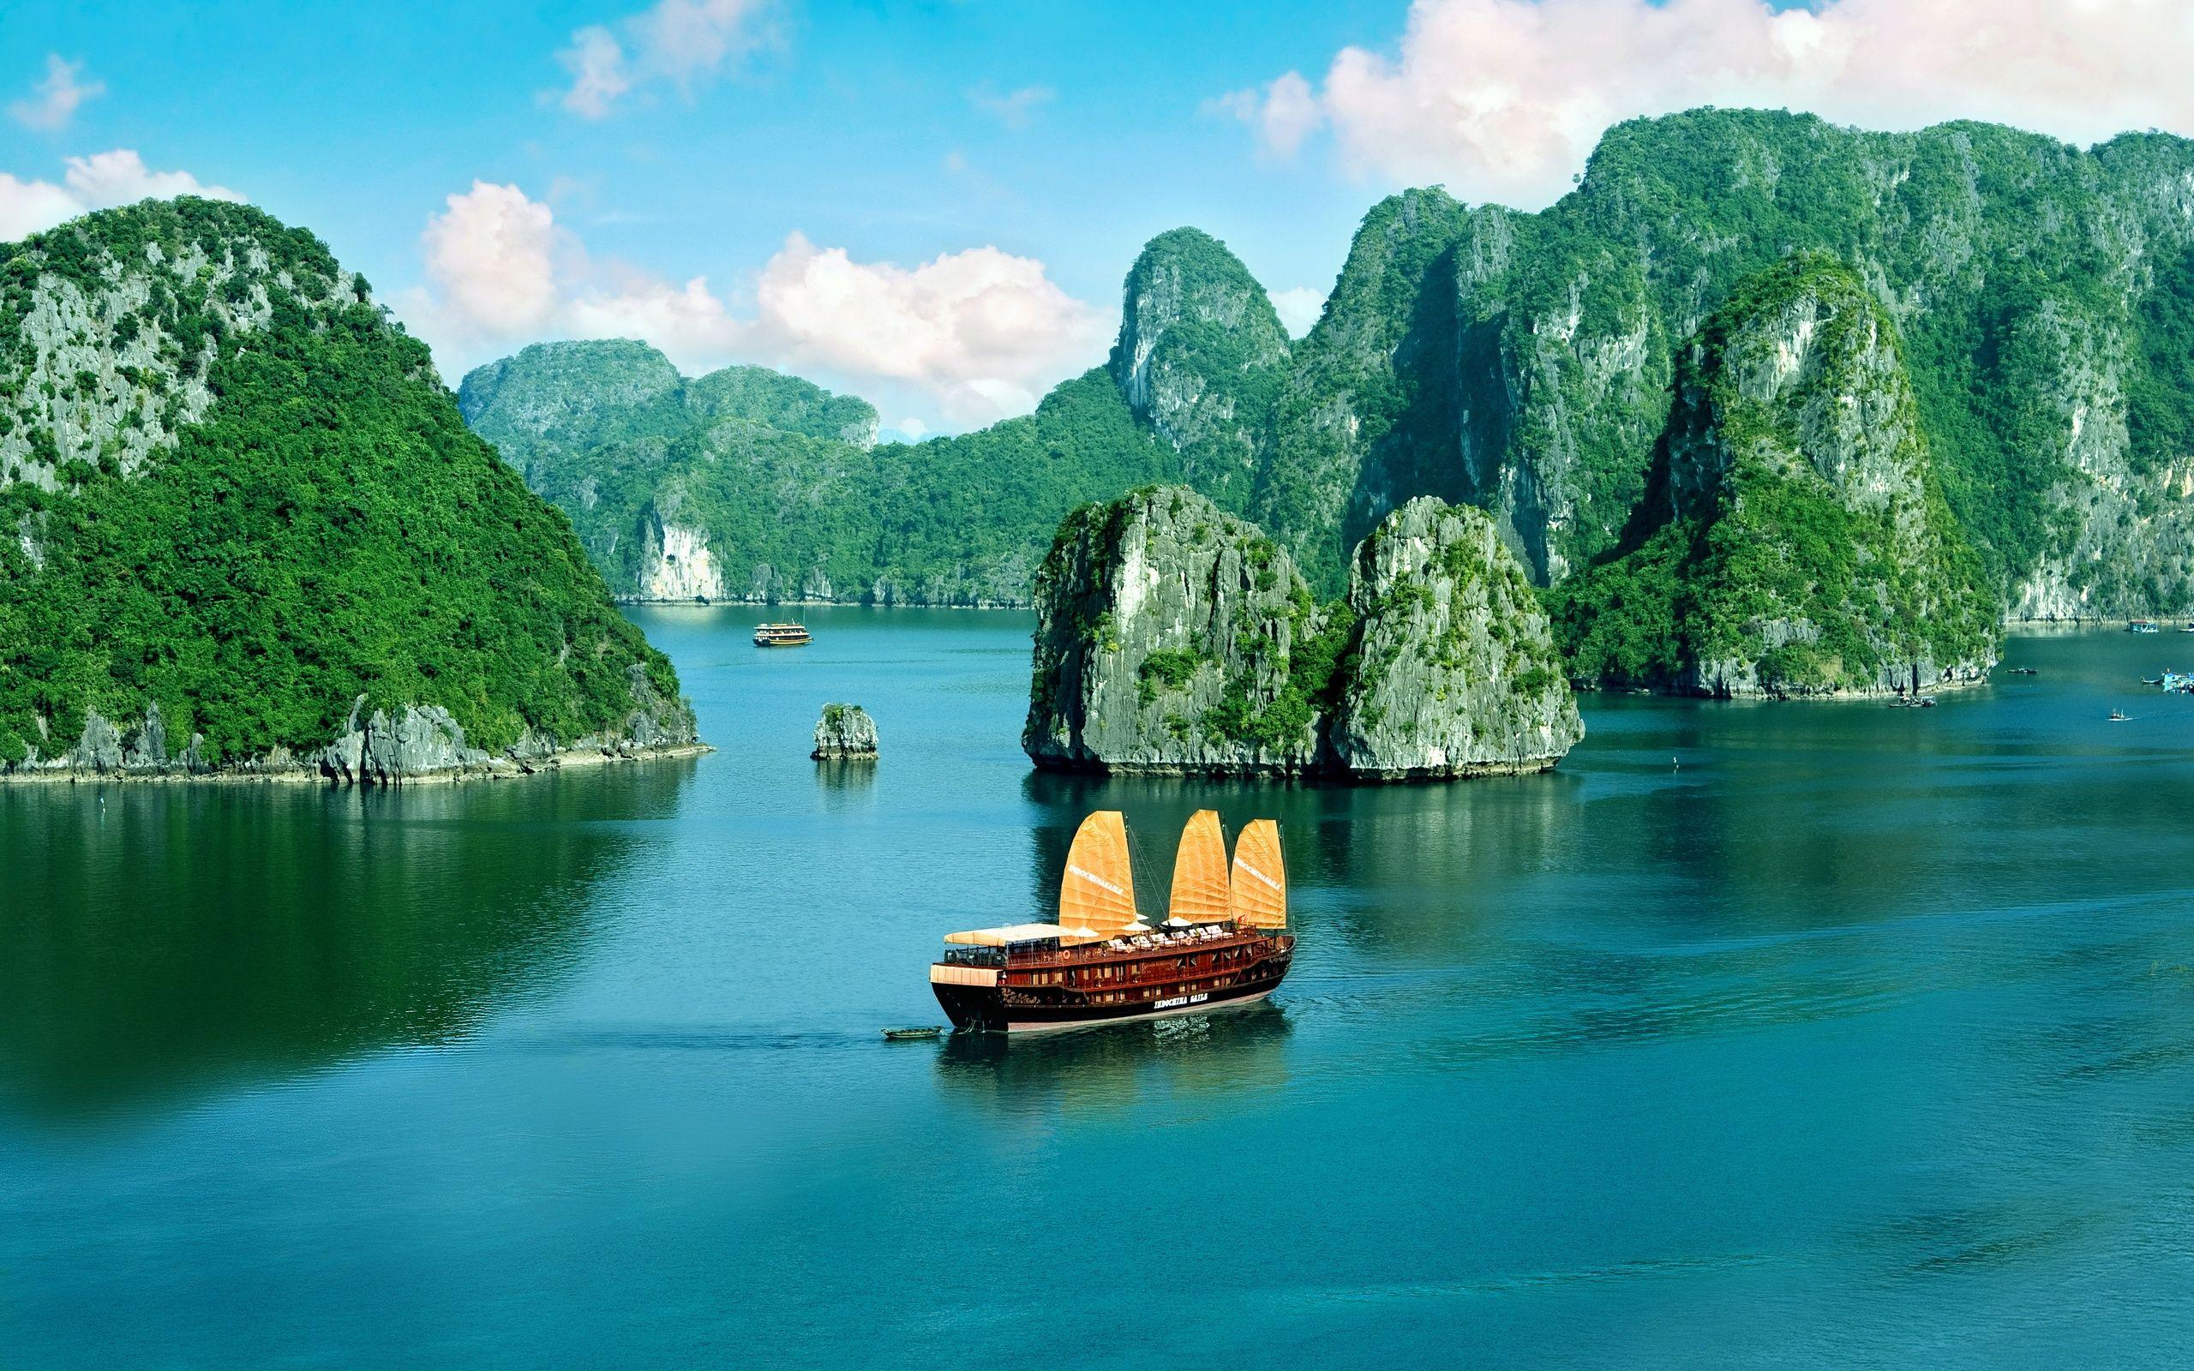
Đây là di sản nào?
Đáp án
Vịnh Hạ Long

Slide 9
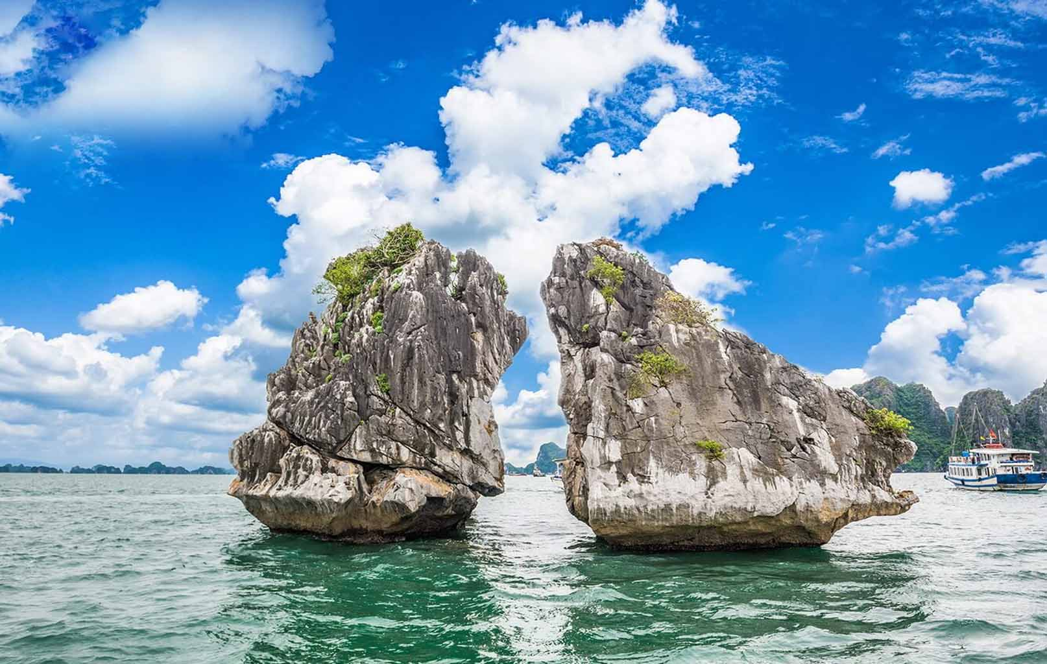
Vịnh Hạ Long (Quảng Ninh) là một trong những vịnh lớn và đẹp nhất nước ta, là một di sản thiên nhiên thế giới được UNESCO nhiều lần công nhận. Vịnh là minh chứng độc đáo cho sự kiến tạo của trái đất. Hiện trên vịnh còn lưu giữ được nhiều hệ sinh thái điển hình của vùng biển nhiệt đới như: đồi núi, hang động, rừng ngập mặn, rạn san hô...là môi trường thuận lợi cho nhiều loài sinh vật.
Những kết quả nghiên cứu khảo cổ và văn hóa học cũng cho thấy những cư dân thời tiền sử cư trú trên vùng vịnh Hạ Long từ khá sớm với các nền văn hóa nối tiếp nhau như: Soi Nhụ, Cái Bèo, Hạ Long...

Slide 10
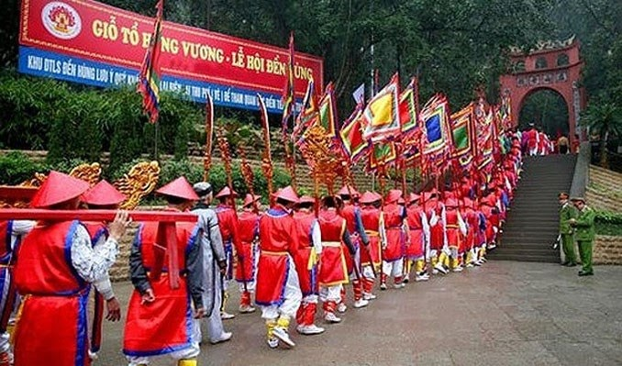
Đây là di sản nào?
Tín ngưỡng thờ cúng Hùng Vương
Đáp án

Slide 11
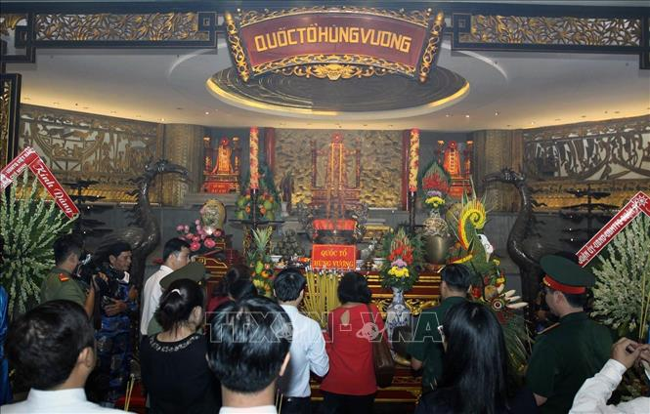
Tín ngưỡng thờ cúng Hùng Vương - trở thành một biểu tượng văn hóa - tín ngưỡng kết nối quá khứ với hiện tại có tác dụng vun đắp tình cảm gia đình, làng xã và dân tộc tạo nên truyền thống đoàn kết yêu thương, đùm bọc lẫn nhau. Theo đánh giá của của chuyên gia UNESCO "tín ngưỡng thờ cúng Hùng Vương" đã đáp ứng được tiêu chí quan trọng nhất trong 5 tiêu chí, đó là di sản có giá trị nổi bật mang tính toàn cầu khích lệ ý thức chung của mọi dân tộc trong việc thúc đẩy giá trị đó, Nghi lễ thờ cúng Hùng Vương thể hiện đạo lí "uống nước nhớ nguồn", lòng biết ơn, sự tôn trọng đa dạng văn hóa giữa các dân tộc. Những nghi lễ trong tín ngưỡng thờ cúng Hùng Vương được đồng bào ta thực hiện trang trọng, nhuần nhuyễn và bền vững từ thế hệ này sang thế hệ khác nên UNESCO đánh giá rất cao theo tiêu chí "thực hành tốt nhất trong đời sống"

Slide 12
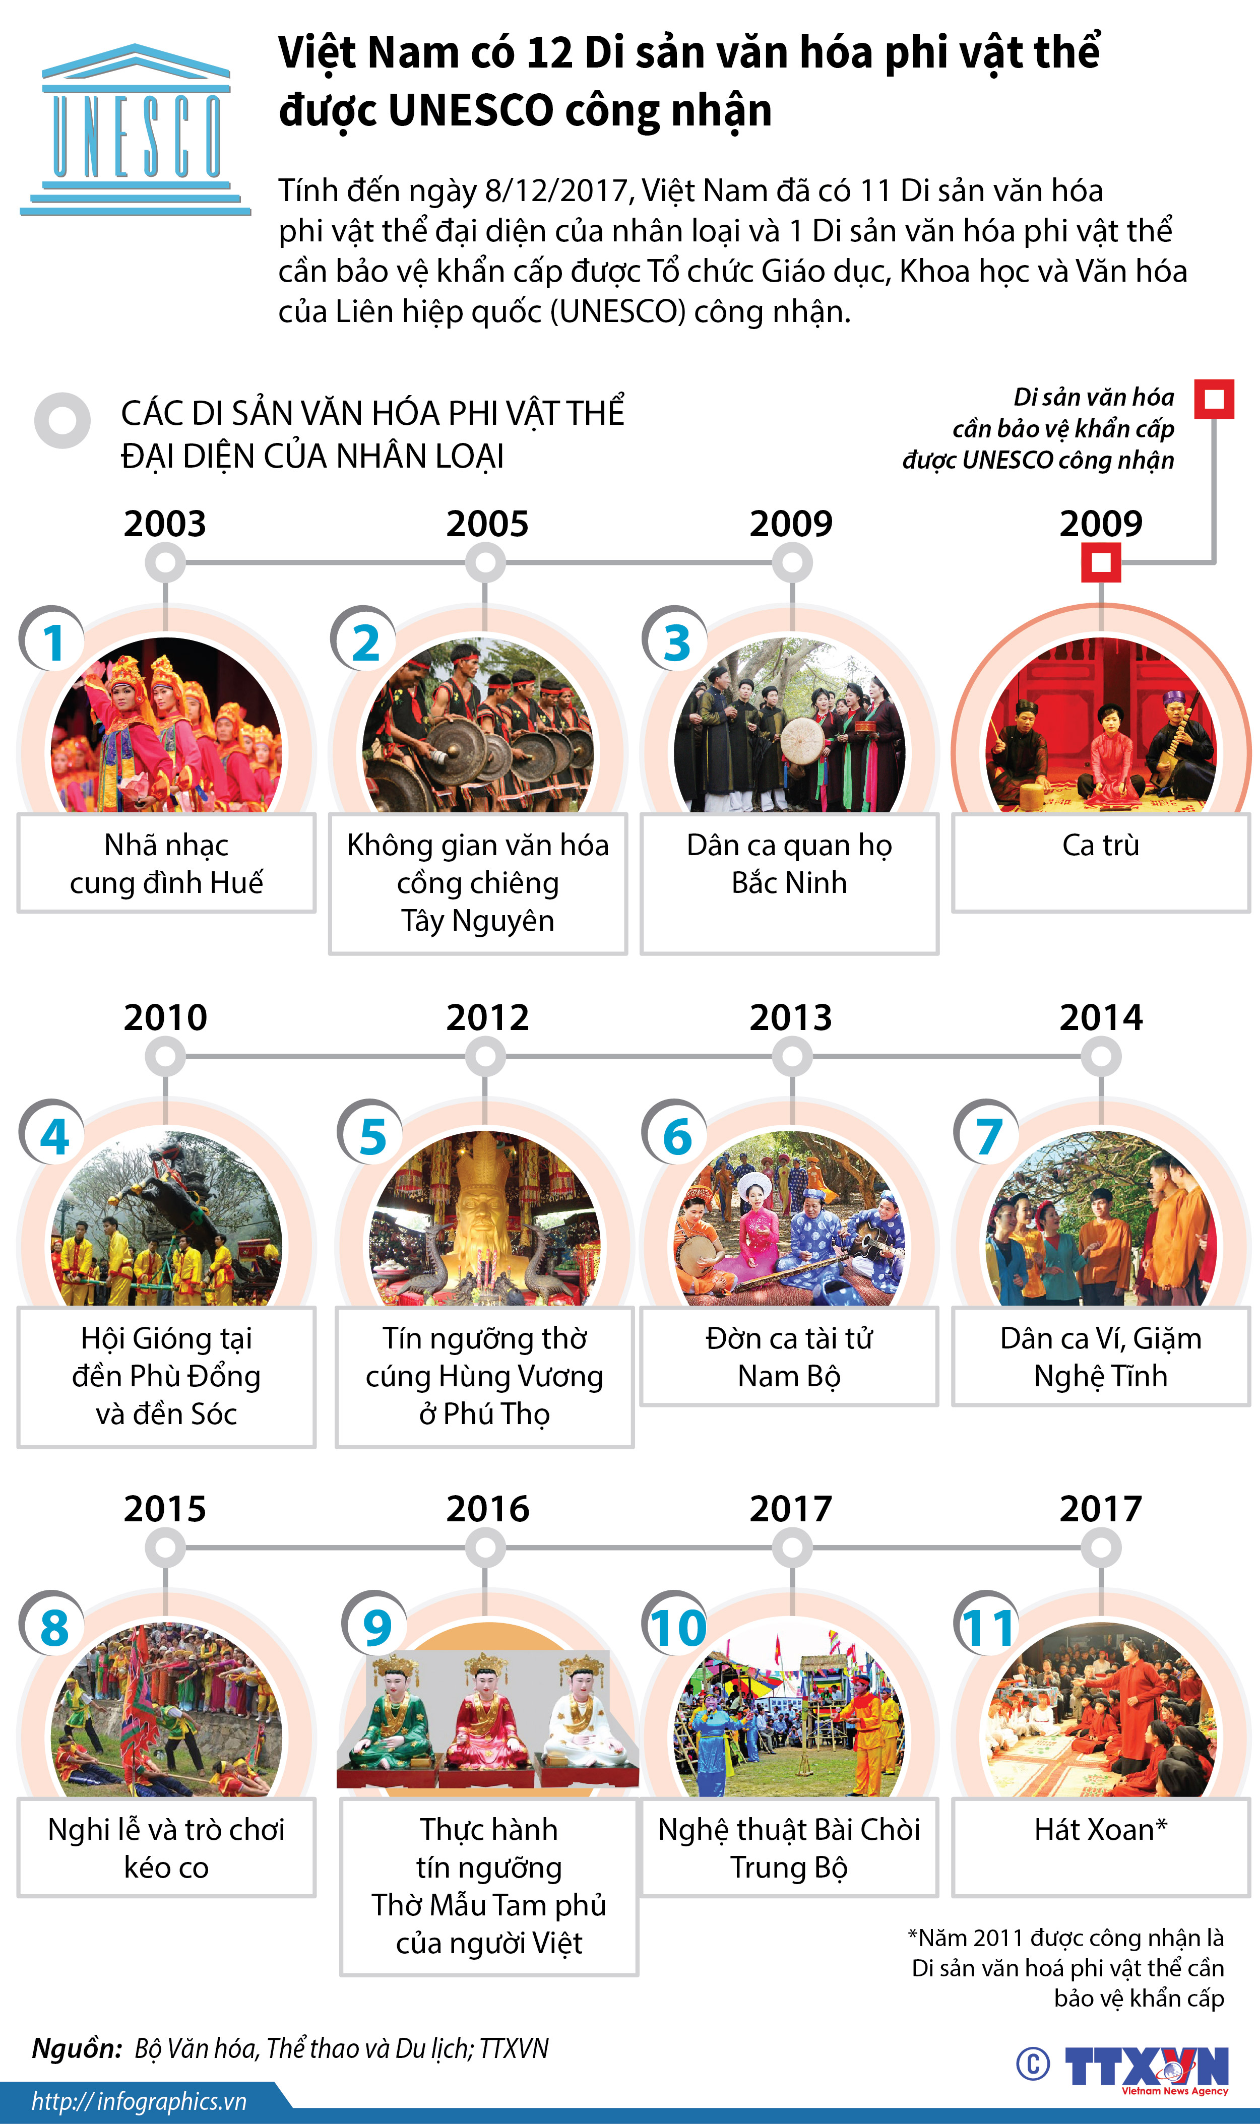
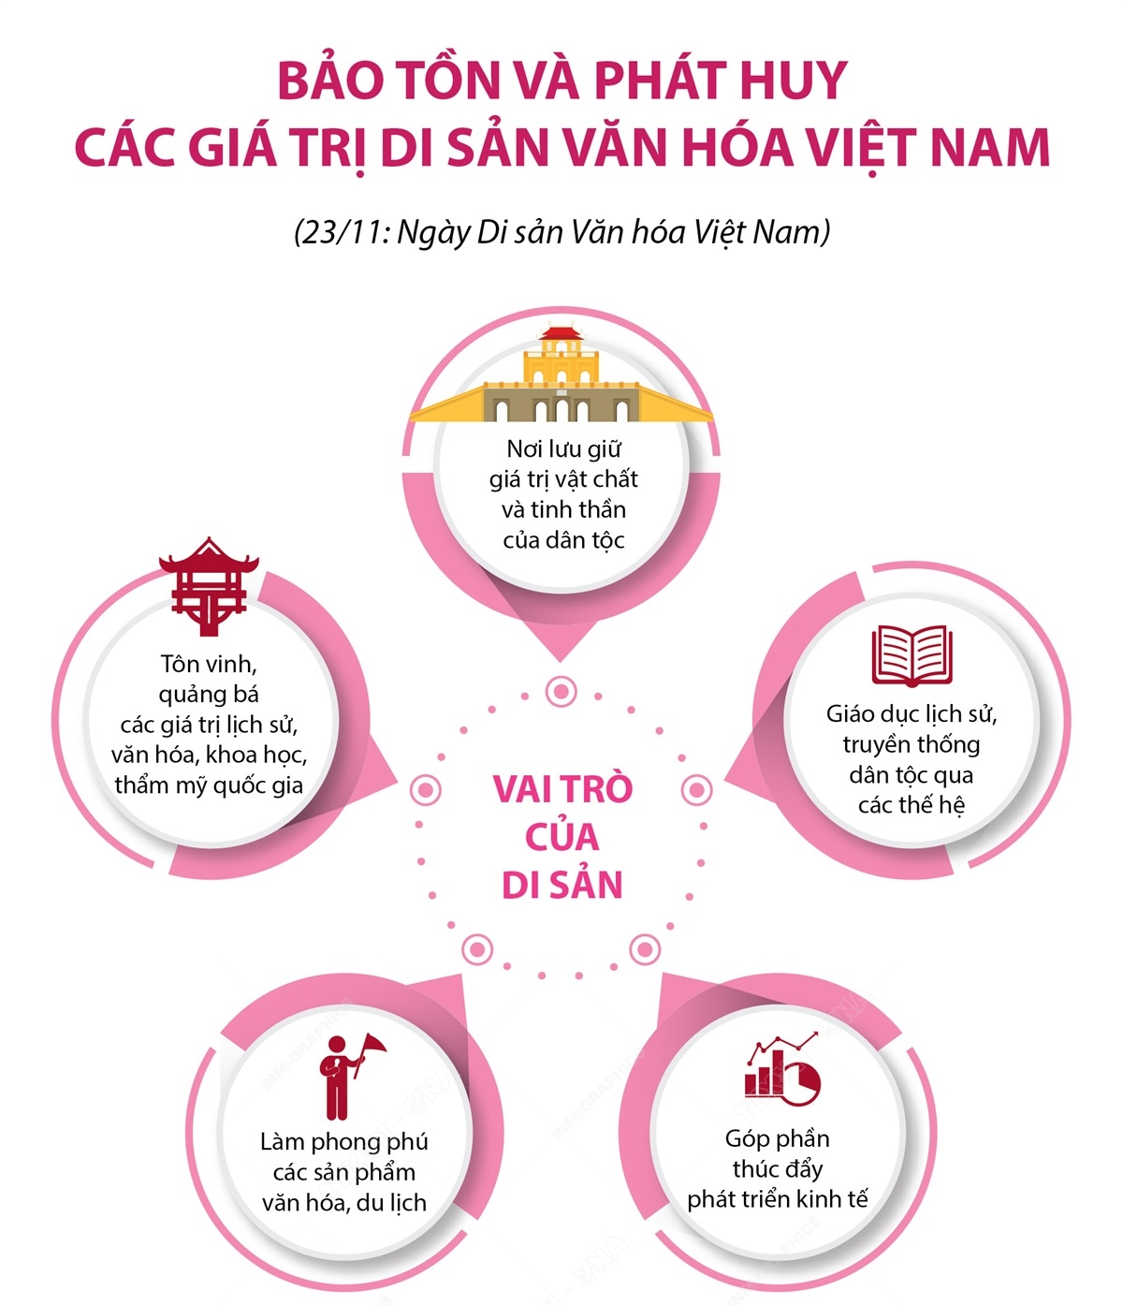

Slide 13
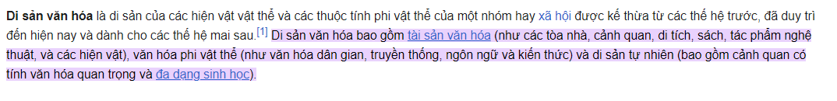
Di sản văn hóa là gì?
What? Di sản văn hóa là cái gì?
Là những sản phẩm vật chất, tinh thần có giá trị lịch sử, văn hóa, khoa học.
Who? Do ai tạo ra?
Do con người hoặc thiên nhiên tạo ra.
How? Qua thời gian phát triển như thế nào?
Được lưu truyền từ thế hệ này qua thế hệ khác.

Slide 14
Di sản văn hóa là gì?
Là những sản phẩm vật chất, tinh thần có giá trị lịch sử, văn hóa, khoa học. Do con người hoặc thiên nhiên tạo ra. Được lưu truyền từ thế hệ này qua thế hệ khác.

Slide 15
Di sản văn hóa bao gồm
DI SẢN VĂN HÓA
DI SẢN THIÊN NHIÊN HOẶC DI SẢN HỖN HỢP
DI SẢN VĂN HÓA VẬT THỂ
DI SẢN VĂN HÓA PHI VẬT THỂ

Slide 16
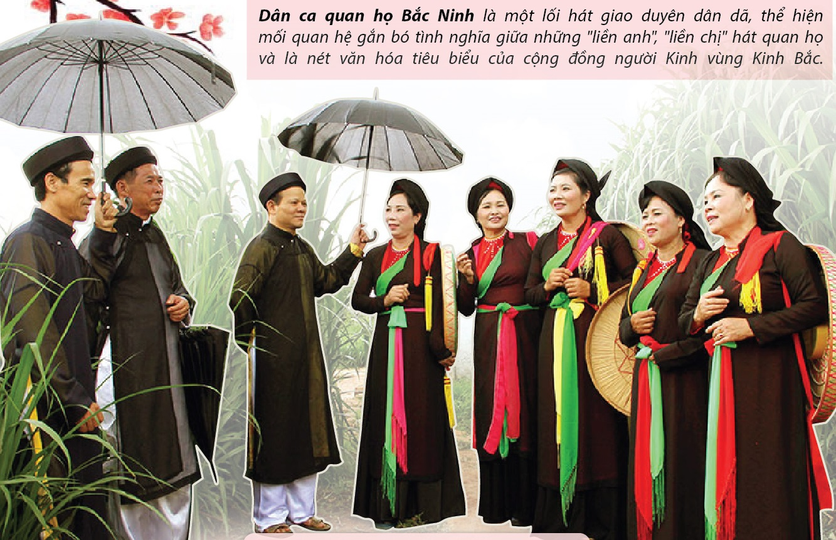

Hãy xác định các di sản sau thuộc loại nào?
Di sản
Di sản văn hóa vật thể
Di sản văn hóa phi vật thể
Di sản thiên nhiên
Phố cổ Hội An
Vịnh Hạ Long
Tín ngưỡng thờ cúng Hùng Vương
Dân ca quan họ Bắc Ninh
Một góc thành phố Vơ-ni-dơ (Ý)
Hang Sơn Đòng (Quảng Bình)

Slide 17
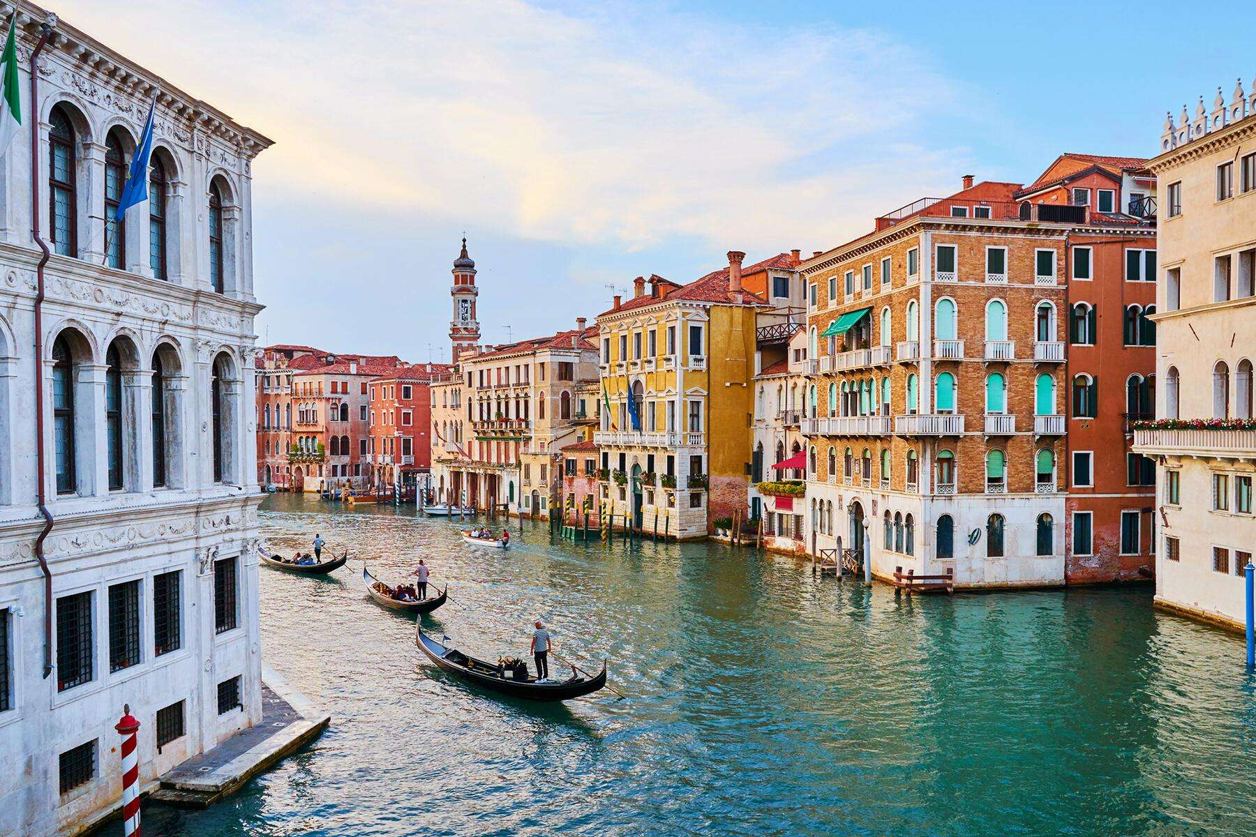

Slide 18
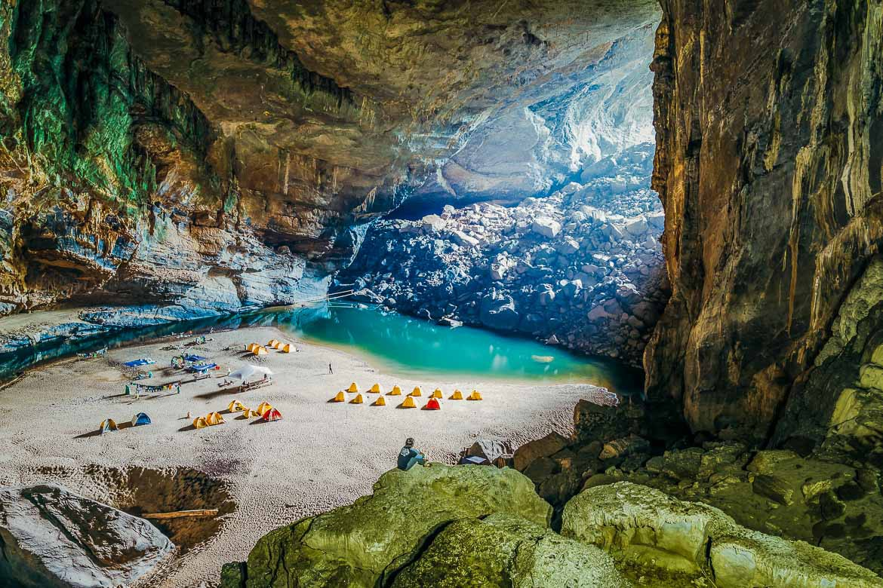
Thành phố Vơ-ni-dơ là một thành phố tuyệt vời, nằm ở phía Đông Bắc của Italia, khi đến đây, du khách có thể hình dung một cách tổng quan Venice trông giống như một mạng nhện khổng lồ được tạo lên bởi 118 đảo và 175 kênh đào, các đảo nối với nhau bởi 444 cây cầu. Venice luôn giữ được vẻ đẹp vừa lãng mạn, thơ mộng, vừa yên ả, êm đềm.

Slide 19
Hang Sơn Đoòng là một hang động tự nhiên tại xã Tân Trạch, huyện Bố Trạch, tỉnh Quảng Bình. Hang Sơn Đoòng được coi là hang động tự nhiên lớn nhất thế giới đã biết. Hang này nằm trong quần thể hang động Phong Nha - Kẻ Bàng. Hang Sơn Đoòng là một phần của hệ thống ngầm nối với hơn 150 động khác ở Việt Nam gần biên giới với Lào. Thời báo New York xếp hạng hang Sơn Đoòng vào vị trí thứ 8 trong 52 địa danh trong danh sách những nơi nên đến năm 2014

Slide 20
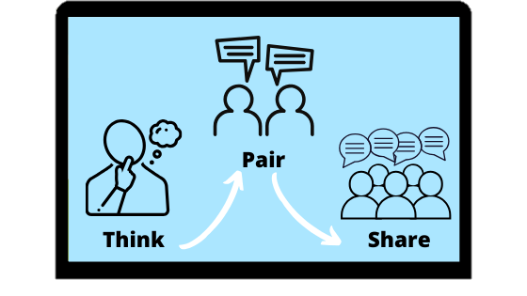
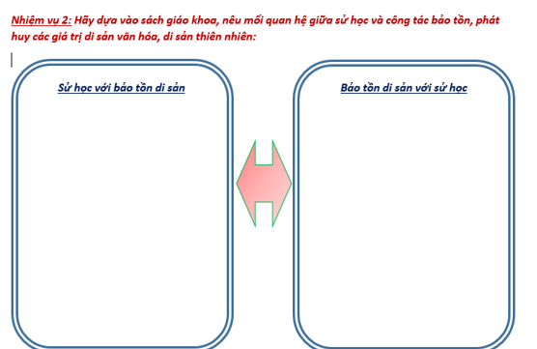
1. Sử học với công tác bảo tồn và phát huy giá trị di sản văn hóa, di sản thiên nhiên
Dựa vào SGK và tư liệu sau hãy hoàn thiện PHT với 2 câu hỏi:
1. Vai trò của sử học với bảo tồn di sản.
2. Vai trò của bảo tồn di sản với sử học?
3 phút cá nhân - 3 phút trao đổi theo bàn - 2 phút chia sẻ
Được UNESCO công nhận là Di sản Văn hóa thế giới kể từ năm 1993, là một trong những điểm tham quan du lịch nổi tiếng nhất Việt Nam, thế nhưng Quần thể di tích Cố đô Huế vẫn thường xuyên phải đối mặt với nạn xâm hại. Ngày 21-11 vừa qua, thông tin lăng mộ của bà Trần Thị Nga - mẹ vua Dục Đức, bị kẻ gian đập phá, đào bới nghiêm trọng đã không khỏi khiến nhiều người đau lòng. Đáng buồn hơn, đây không phải hiện tượng phá hoại duy nhất xảy ra tại quần thể di tích này trong năm 2017. Trước đó, mộ bà tài nhân họ Lê - phi tần của vua Tự Đức, đã bị một công ty tự ý san phẳng để thực hiện dự án bãi đỗ xe.
Ngược dòng thời gian, nhiều di tích, hiện vật khác thuộc quần thể Cố đô Huế như lăng Khải Định, trường Quốc Tử Giám, bia Quốc học, Cửu vị thần công, Phu Văn Lâu, Chùa Thiên Mụ,... cũng bị tàn phá nghiêm trọng mà chủ yếu là do kẻ gian đào bới, đập phá, ý thức kém của người dân cũng như khách tham quan. Theo thông tin từ Trung tâm Bảo tồn Di tích Cố đô Huế, tổng mức đầu tư dự kiến cho dự án bảo tồn, tu bổ, phục hồi và phát huy giá trị di tích Cố đô Huế trong giai đoạn 2016 - 2020 lên đến 1.274 tỷ đồng. Một số tiền lớn, nhưng nếu xét từ mức độ xâm hại, phá hoại di tích đang diễn ra tại Huế hiện nay thì số tiền này vẫn chỉ như “muối bỏ bể”.
https://nhandan.vn/nguy-co-bien-mat-nhieu-di-tich-lich-su-post311448.html

Slide 21
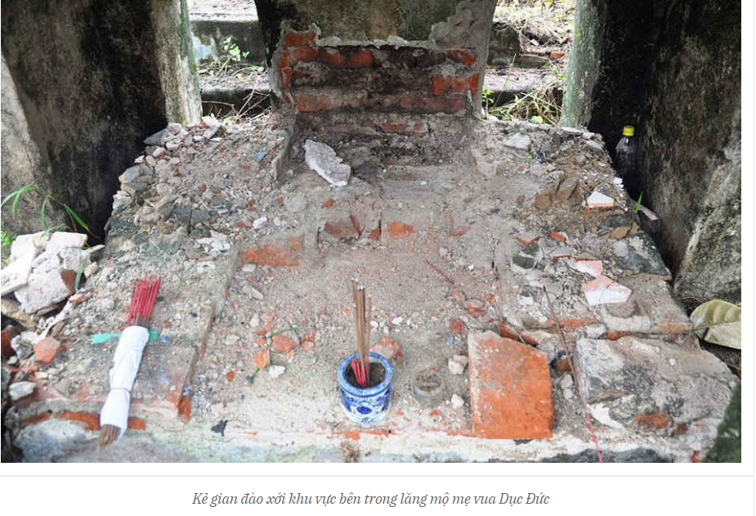

Slide 22
1. Sử học với công tác bảo tồn và phát huy giá trị di sản văn hóa, di sản thiên nhiên
a) Mối quan hệ giữa Sử học với công tác bảo tồn và phát huy giá trị di sản văn hoá, di sản thiên nhiên
b) Vai trò của công tác bảo tồn và phát huy giá trị di sản văn hoá, di sản thiên nhiên

Slide 23


1. Sử học với công tác bảo tồn và phát huy giá trị di sản văn hóa, di sản thiên nhiên
a. Mối quan hệ giữa Sử học với công tác bảo tồn và phát huy giá trị di sản văn hoá, di sản thiên nhiên
b.Vai trò của bảo tồn di sản với sử học
- Giữ gìn nguyên dạng giá trị gốc của di sản hoặc giữ gìn sự tồn tại của di sản theo dạng thức vốn có.
- Các loại hình di sản văn hóa: Là nguồn sử liệu đối với việc nghiên cứu lịch sử
- Phát huy giá trị di sản là sự kế thừa, phát triển và sử dụng hiệu quả những giá trị của di sản trong đời sống hiện tại và tương lai.
- Sử học góp phần xác định đúng giá trị của di sản
- Sử học góp phần quảng bá hình ảnh di sản, gắn công tác bảo tồn và phát huy giá trị di sản với phát triển kinh tế, văn hoá và du lịch.
- Giúp duy trì kí ức và bản sắc cộng đồng, giáo dục thế hệ trẻ, đồng thời góp phần thúc đẩy kinh tế – xã hội phát triển bền vững.

Slide 24
1. Sử học với công tác bảo tồn và phát huy giá trị di sản văn hóa, di sản thiên nhiên
a.Vai trò của Sử học với bảo tồn di sản
b.Vai trò của bảo tồn di sản với sử học
Sử học giống như người kể sử trung thực
Bảo tồn giống như người cận vệ trung thành

Slide 25
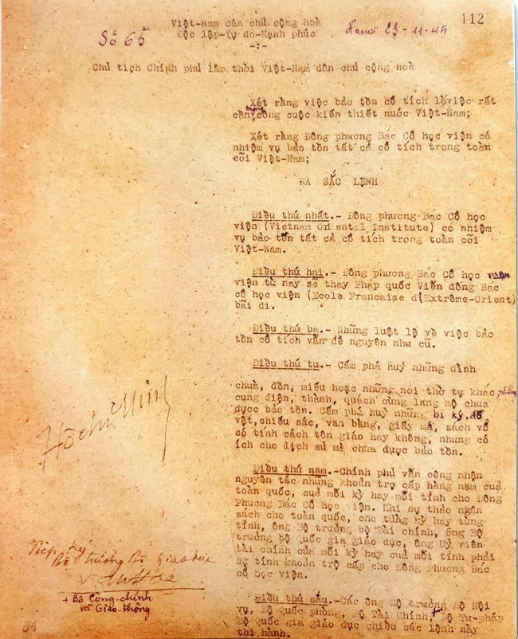
SẮC LỆNH
Điều thứ nhất: Đông Phương Bác cổ Học viện (Việt Nam Oriental Institute) có nhiệm vụ bảo tồn tất cả cổ tích trong toàn cõi Việt Nam.
Điều thứ hai: Đông Phương Bác cổ Học viện từ nay sẽ thay Pháp quốc Viễn đông Bác cổ học viện (École Francaise d'Extrême-Orient) bãi đi.
Điều thứ ba: Những luật lệ về việc bảo tồn cổ tích vẫn để nguyên như cũ.
Điều thứ tư: Cấm phá hủy những đình chùa, đền, miếu hoặc những nơi thờ tự khác, những cung điện, thành, quách cùng lăng mộ chưa được bảo tồn. Cấm phá hủy những bi ký, đồ vật, chiếu sắc, văn bằng, giấy má, sách vở có tính cách tôn giáo hay không, nhưng có ích cho lịch sử mà chưa được bảo tồn.
Điều thứ năm: Chính phủ vẫn công nhận nguyên tác những khoản trợ cấp hàng năm của toàn quốc, của mỗi kỳ hay mỗi tỉnh cho Đông Phương Bác Cổ học viện. Khi dự thảo ngân sách cho toàn quốc, cho từng kỳ hay từng tỉnh, ông Bộ trưởng Bộ Tài chính, ông Bộ trưởng Bộ Quốc gia giáo dục, ông Ủy viên tài chính của mỗi kỳ hay của mỗi tỉnh phải dự tính khoản trợ cấp cho Đông Phương Bác cổ học viện.
Điều thứ sáu: Các ông Bộ trưởng Bộ Nội vụ, Bộ Quốc phòng, Bộ Tư pháp, Bộ Quốc gia giáo dục chiểu sắc lệnh này thi hành."
Hình 2. Sắc lệnh số 65 của Chủ tịch Chính phủ lâm thời Việt Nam Dân chủ Cộng hoà ngày 23-11-1945 về việc bảo tồn tất cả cổ tích trên toàn cõi Việt Nam

Slide 26


2. Sử học với sự phát triển du lịch
a) Vai trò của lịch sử và văn hóa đối với sự phát triển du lịch
b) Vai trò của du lịch và đối với việc bảo tồn di tích lịch sử,
di tích văn hóa
Dựa vào SGK tr.15/16 hãy hoàn thiện phiếu học tập với 2 câu hỏi:
1. Vai trò của lịch sử và văn hóa với sự phát triển du lịch.
2. Vai trò của du lịch đối với việc bảo tồn di tích lịch sử, di sản văn hóa.
4 phút trao đổi theo bàn

Slide 27
2. Sử học với sự phát triển du lịch
a) Vai trò của lịch sử và văn hóa đối với sự phát triển du lịch
b) Vai trò của du lịch và đối với việc bảo tồn di tích lịch sử,
di tích văn hóa

Slide 28
2. Sử học với sự phát triển du lịch
a) Vai trò của lịch sử và văn hóa đối với sự phát triển du lịch
Là một nguồn tài nguyên quan trọng để khai thác và phát triển du lịch.
Cung cấp tri thức lịch sử, văn hóa.
Cung cấp bài học kinh nghiệm, hình thành ý tưởng để phát triển ngành du lịch.
Notes:
Lĩnh vực du lịch – ngành “công nghiệp không khói”, gắn liền với yếu tố lịch sử và văn hoá. Các di tích lịch sử – văn hoá là một nguồn tài nguyên quan trọng để khai thác và phát triển du lịch.
Tham quan, tìm hiểu về lịch sử văn hoá là một trong những nhu cầu lớn của - khách du lịch. Du lịch văn hoá là loại hình du lịch phổ biến, giữ vai trò quan trọng trong chiến lược phát triển du lịch ở nhiều nước, trong đó có Việt Nam.

Slide 29
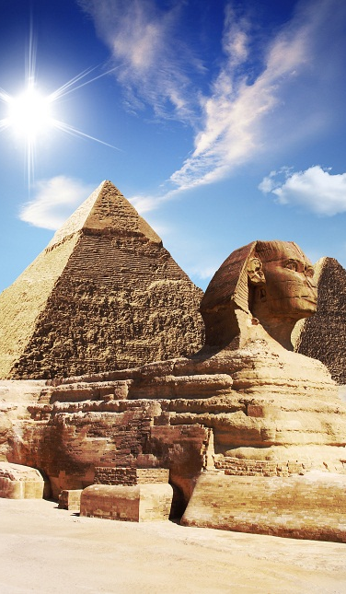
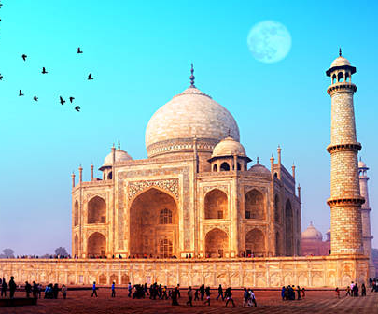
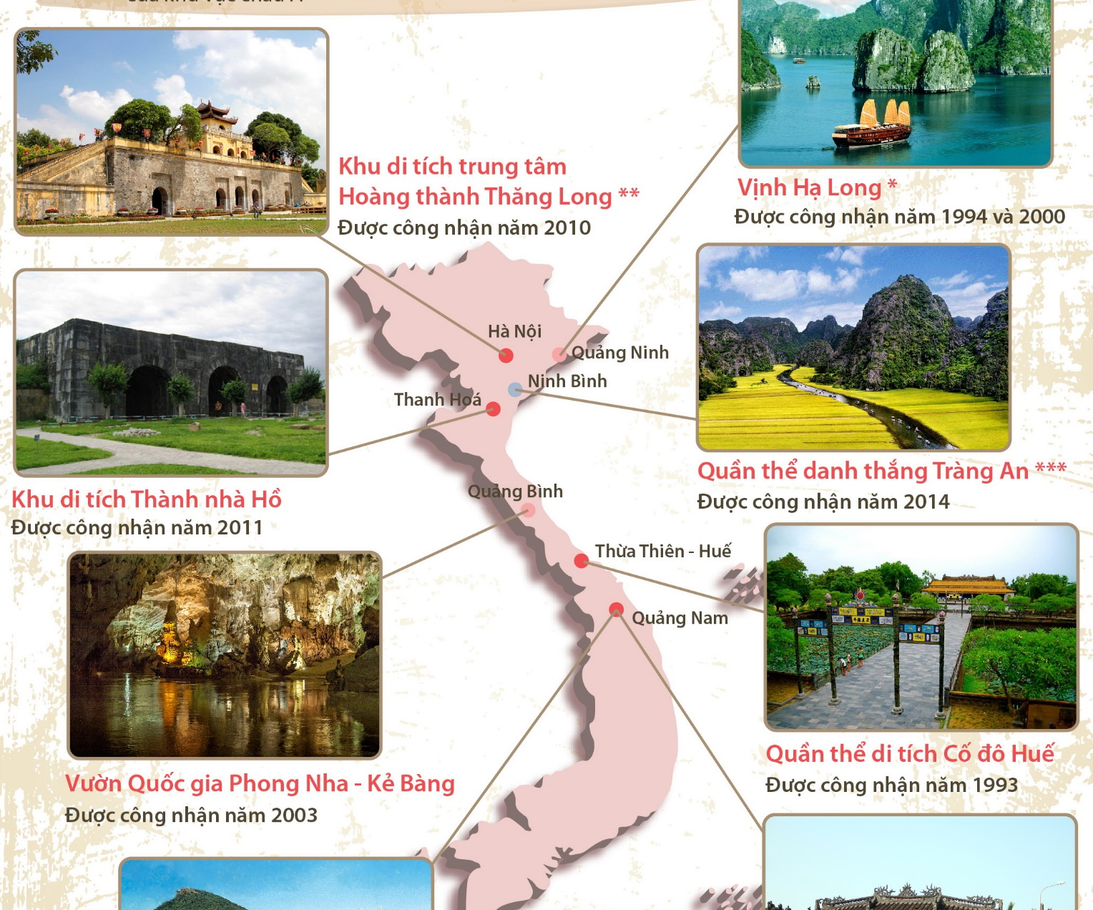
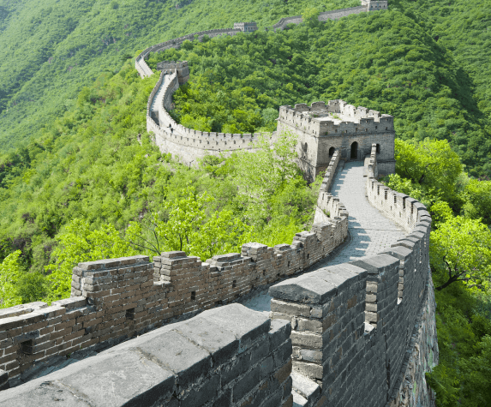
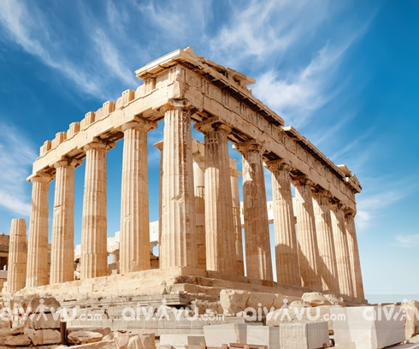
Kim tự tháp
(Ai Cập)
Đền Taj Mahal (Ấn Độ)
Vạn Lý Trường Thành (Trung Quốc)
Đền Parthenon (Hi Lạp)

Slide 30
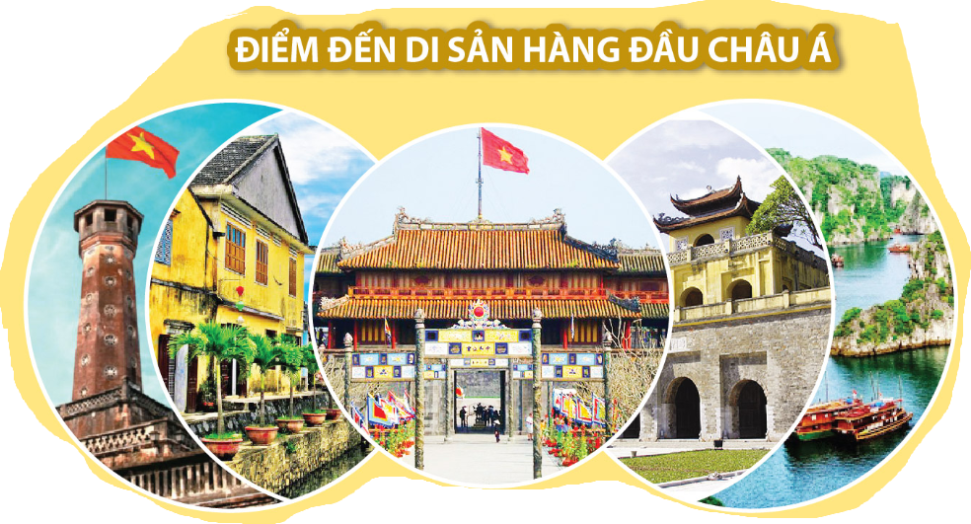


World Travel Awards 2023 bình chọn Việt Nam là điểm đến hàng đầu châu Á về di sản, văn hóa, ẩm thực.

Slide 31
b) Vai trò của công tác bảo tồn và phát huy giá trị di sản văn hoá, di sản thiên nhiên
Bảo tồn di sản là việc giữ gìn nguyên dạng giá trị gốc của di sản.
Phát huy giá trị di sản là sự kế thừa, phát triển và sử dụng hiệu quả những giá trị của di sản trong đời sống hiện tại và tương lai.
Duy trì kí ức và bản sắc cộng đồng, giáo dục thế hệ trẻ, đồng thời góp phần thúc đẩy kinh tế – xã hội phát triển bền vững.
Notes:
Tác động của du lịch đối với công tác bảo tồn di tích lịch sử – văn hoá
Du lịch góp phần quảng bá rộng rãi giá trị các di tích lịch sử – văn hoá của địa phương và cộng đồng ra bên ngoài.
Du lịch góp phần bồi dưỡng lòng tự hào, ý thức trách nhiệm, sự quan tâm, bảo vệ của cộng đồng và các cấp chính quyền đối với các di tích lịch sử - văn hoá.
Du lịch góp phần tạo ra nguồn kinh phí và các nguồn lực khác để hỗ trợ công tác bảo tồn và phát huy giá trị các di tích lịch sử – văn hóa.

Slide 32
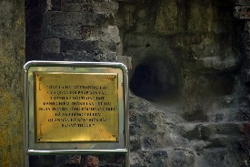
BÀI TẬP TÌNH HUỐNG
Cửa Bắc, một công trình kiến trúc cổ, nằm trên phố Phan Đình Phùng, Hà Nội Trên tường vẫn còn nguyên vết đạn pháo của thực dân Pháp khi đánh chiếm Hà Nội năm 1882. Có hai quan điểm:
1. Cần trùng tu lại mặt thành, xóa đi những vết đạn pháo đó.
2. Bảo tồn nguyên trạng di tích.
Nếu được giao nhiệm vụ tư vấn để bảo tồn di tích đó, ý kiến của em thế nào?

Slide 33
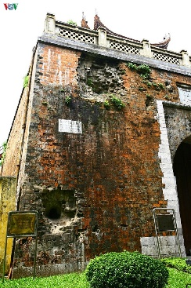
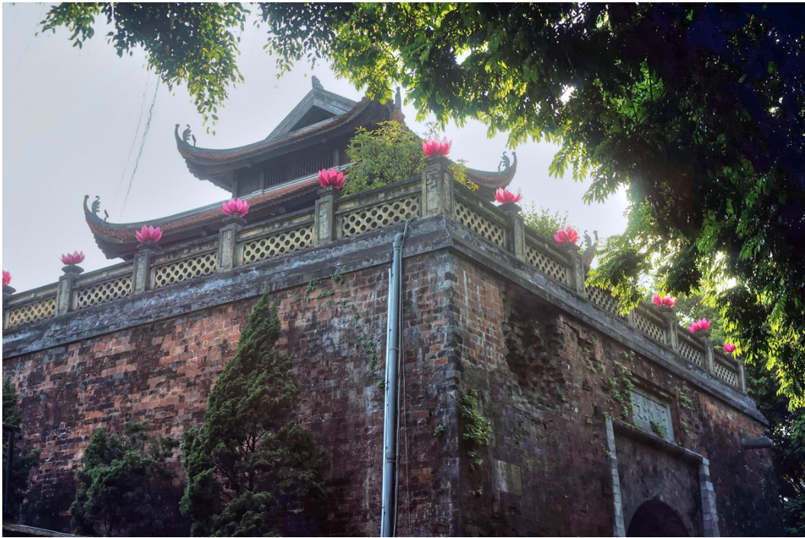
Cửa Bắc, một trong các cửa của Thành cổ Hà Nội

Slide 34

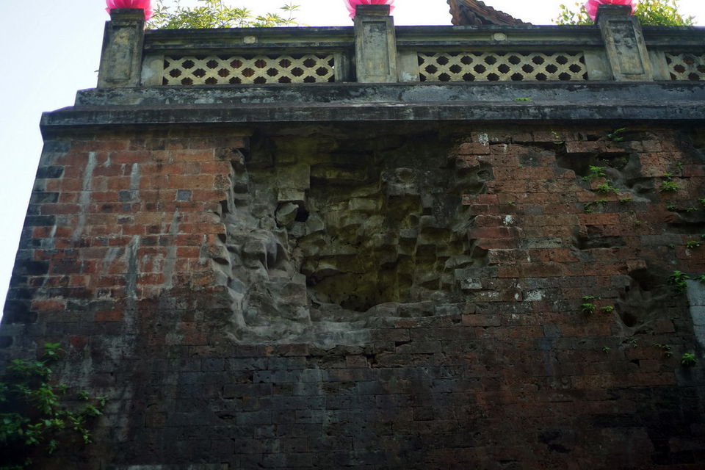

1.Cần trùng tu lại mặt thành, xóa đi những vết đạn pháo đó.
2. Bảo tồn nguyên trạng di tích.
Nếu được giao nhiệm vụ tư vấn để bảo tồn di tích đó, ý kiến của em thế nào?

Slide 35

LUYỆN TẬP
Theo dõi EBook và kể tên các di sản văn hóa Việt Nam. Hãy giới thiệu 1 di sản mà em ấn tượng

Slide 36






VẬN DỤNG
1. Giới thiệu một di sản (hoặc địa điểm) ở địa phương em có thể phát triển du lịch. Theo gợi ý sau:
Tên công trình
Hình ảnh
Địa điểm:
Thông tin
Thời gian xây dựng
Quy mô
Cấu trúc
Chức năng
Giá trị

